Slide 1
Histologia Vegetal

Slide 2
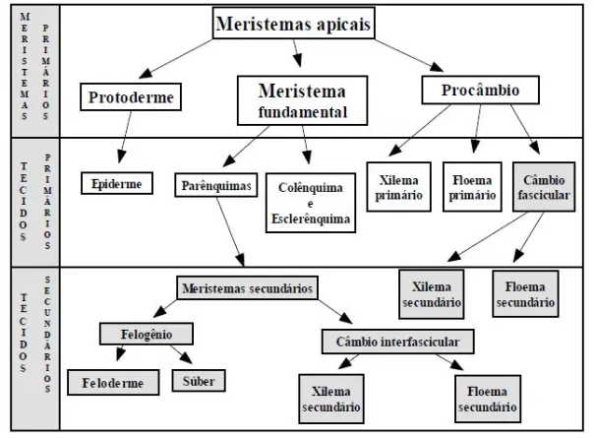

Slide 3
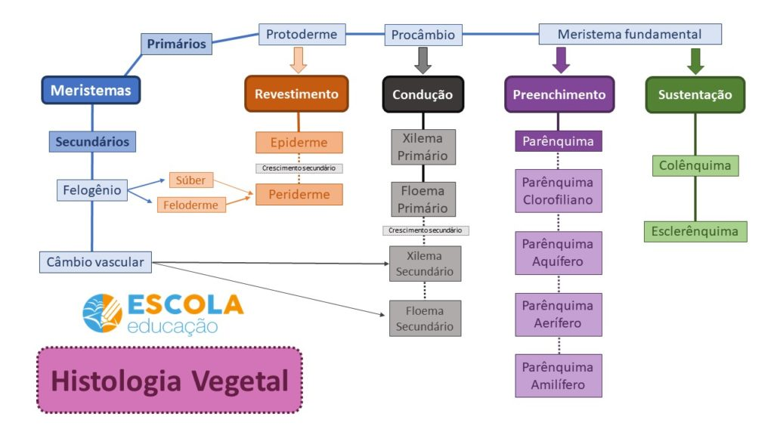

Slide 4
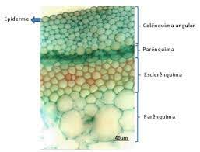

Slide 5
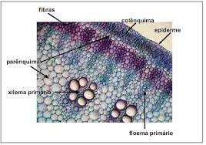

Slide 6
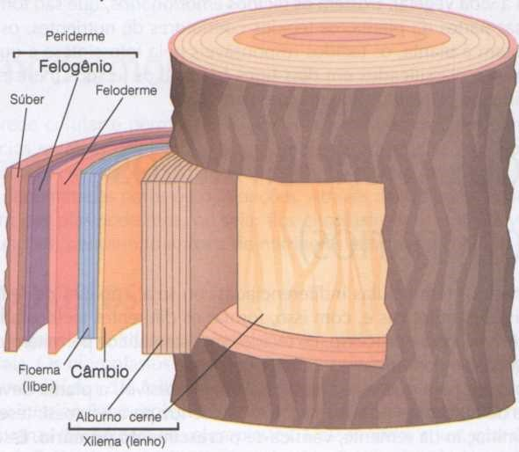

Slide 7
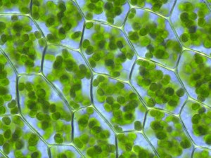
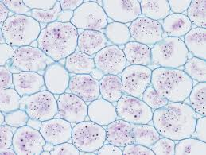
PARÊNQUIMA CLOROFILIANO
PARÊNQUIMA DE RESERVA

Slide 8
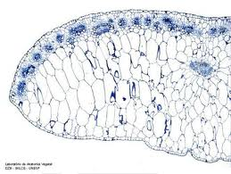
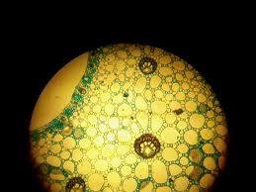
PARÊNQUIMA AQUÍFERO
PARÊNQUIMA AERÍFERO

Slide 9
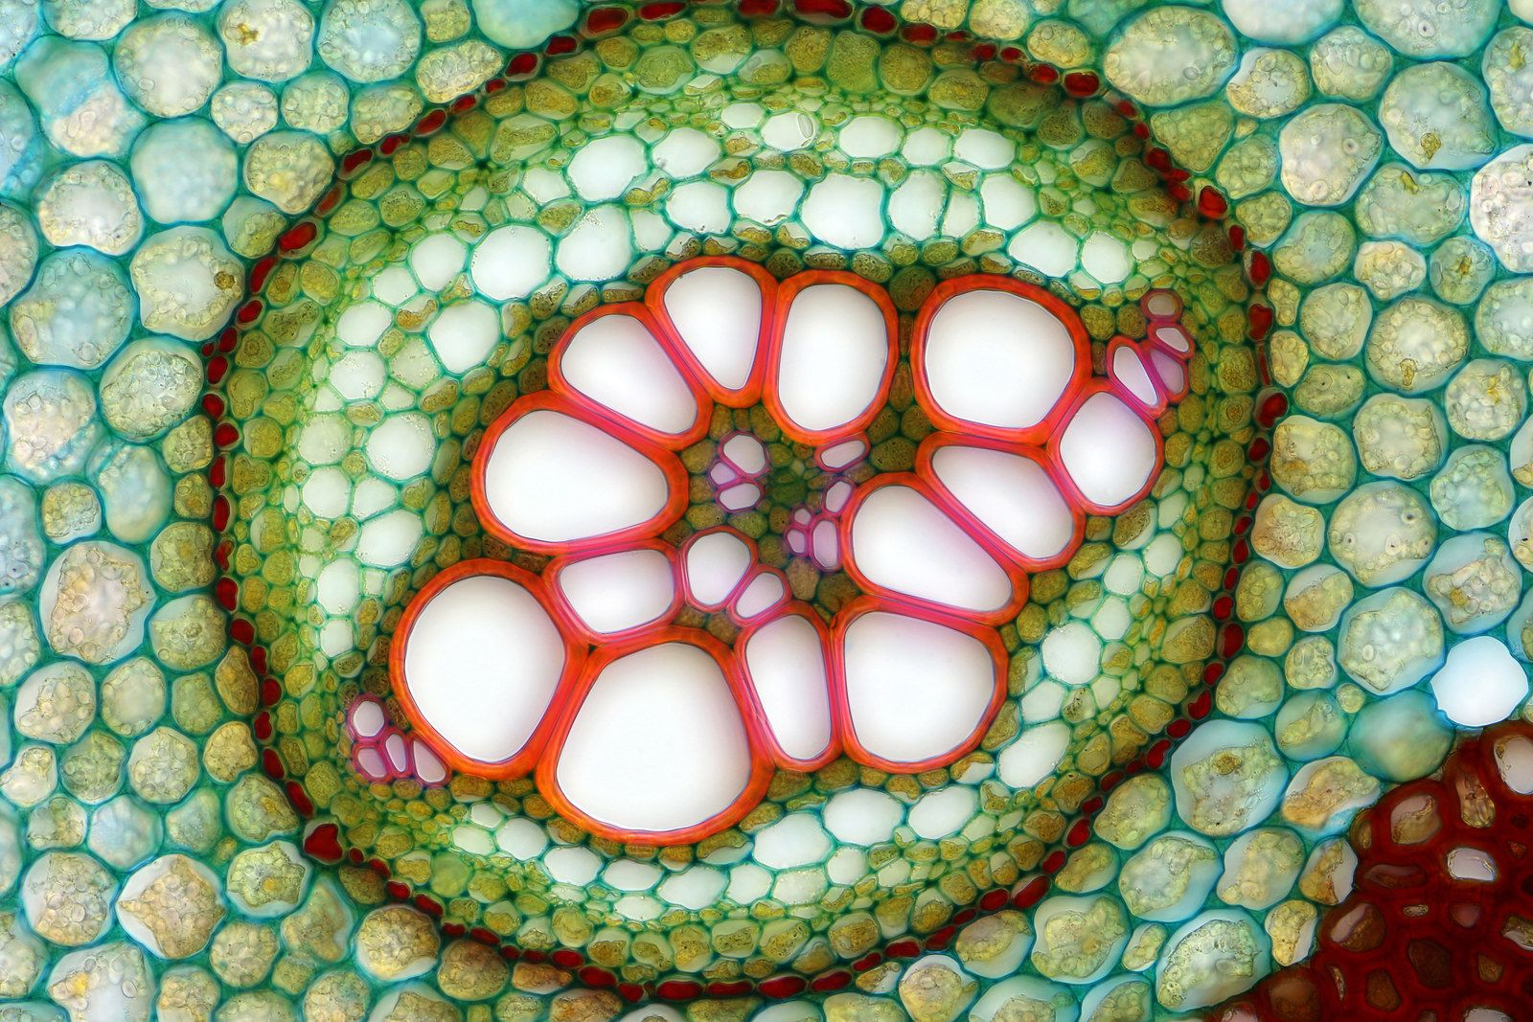
FLOEMA E XILEMA

Slide 10
Para ilustrar...
Germinação do girassol
https://www.youtube.com/watch?v=Z4C6DnDv7ys
Como germinar feijão
https://www.youtube.com/watch?v=gvSGsZS0A2A
PARÉNQUIMA : BIOLOGÍA | MediCiencia
https://www.youtube.com/watch?v=HUS1ESFJfIU
Tejidos Vegetales
https://www.youtube.com/watch?v=zROeCDJRvj4

